Slide 1




PAR JEAN MARIE KANDA (PhD )

Slide 2
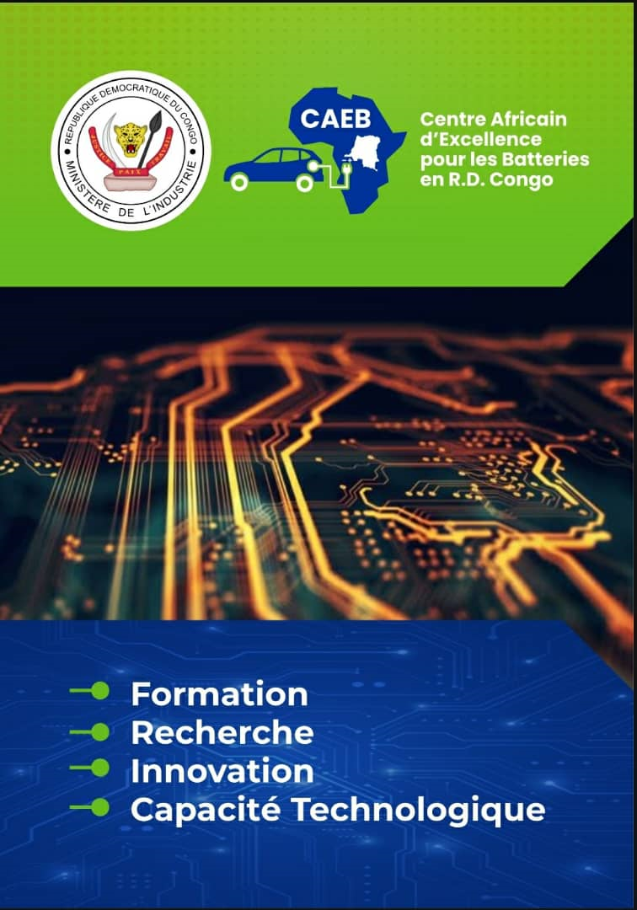
AGENDA
LANCEMENT DU CAEB
CONTEXTE LOCAL ET CONTINENTAL

Slide 3
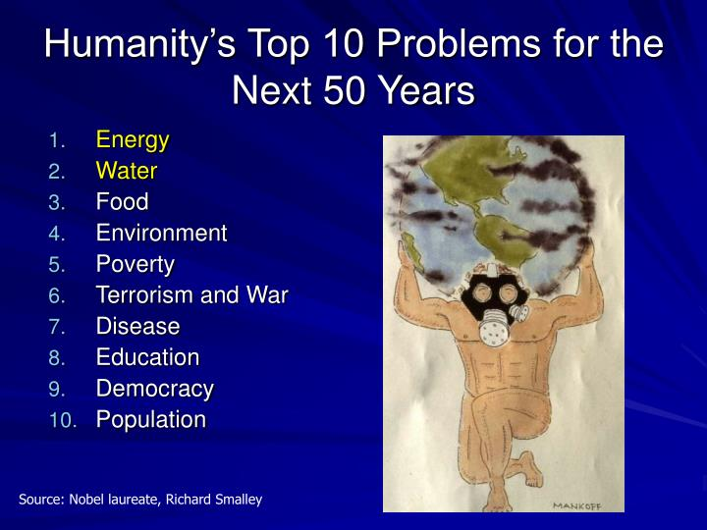

Slide 4



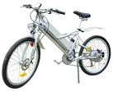

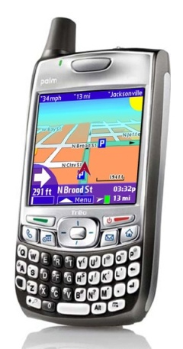

les métaux jouent un rôle essentiel dans notre vie quotidienne, difficile d’imaginer un monde sans eux!

Slide 5
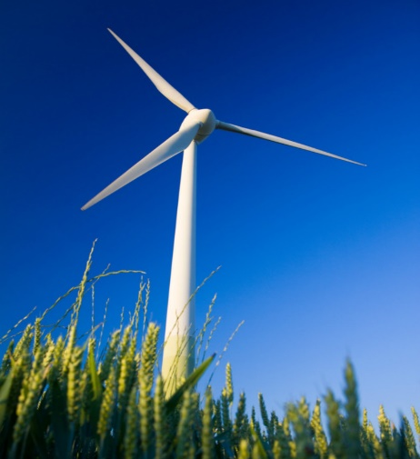
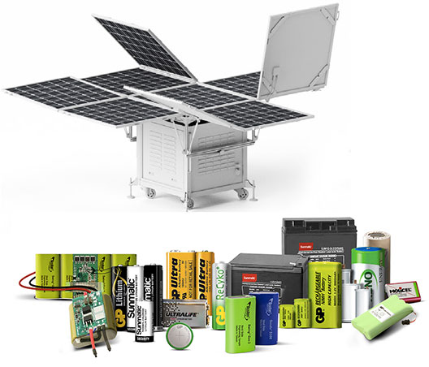
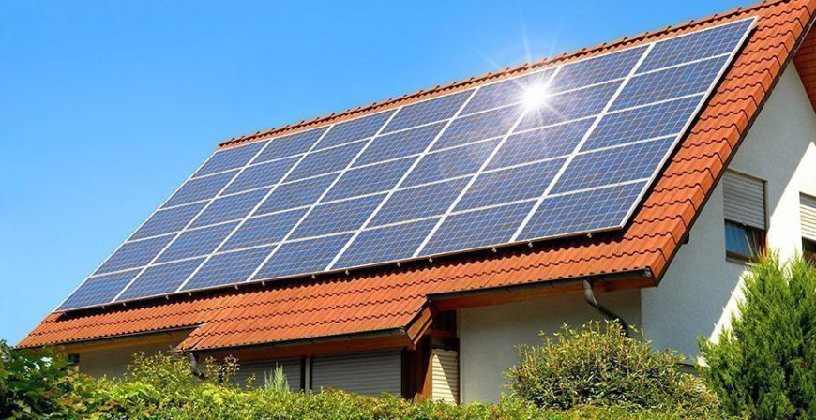
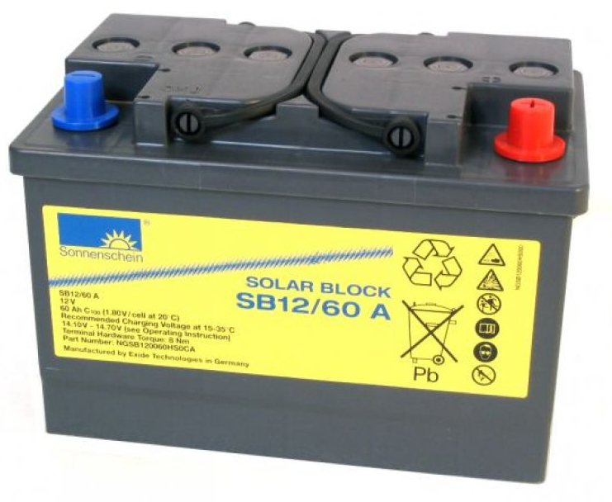

Transition énergétique
→ … Recours aux métaux spécifiques
Energie solaire : Cu, Al, Sn, Ge, Cd, Zn, Ag, Ga, etc.
Energie éolienne : Cu, Al, Fe, Cr, Pb, etc.
Batteries : Co, Li, C, Ni, Mn, Pb, Cu, Al etc
Eolienne
Eolienne
Panneaux, piles et batteries

Slide 6
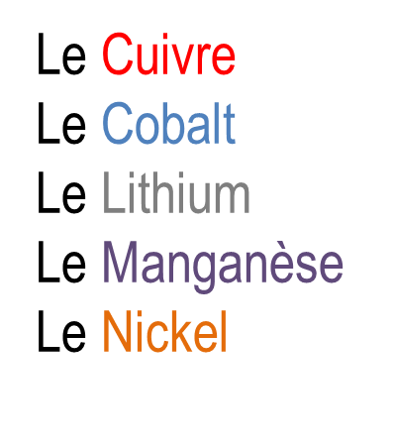
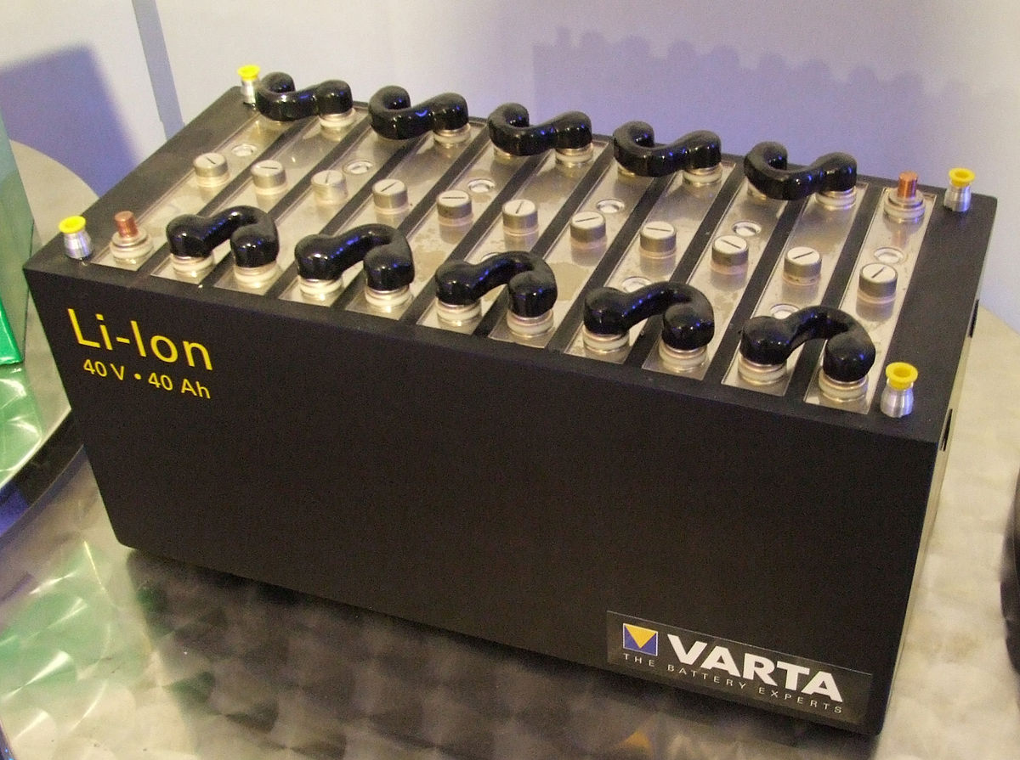
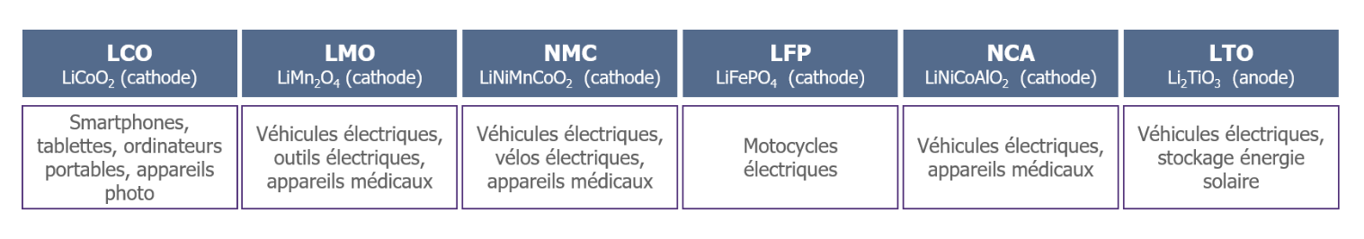
les métaux jouent un rôle essentiel dans la transition énergétique difficile d’imaginer des batterie sans eux !
Les 6 principaux types d’accumulateurs lithium-ion,
la formule chimique de la technologie = Application

Slide 7
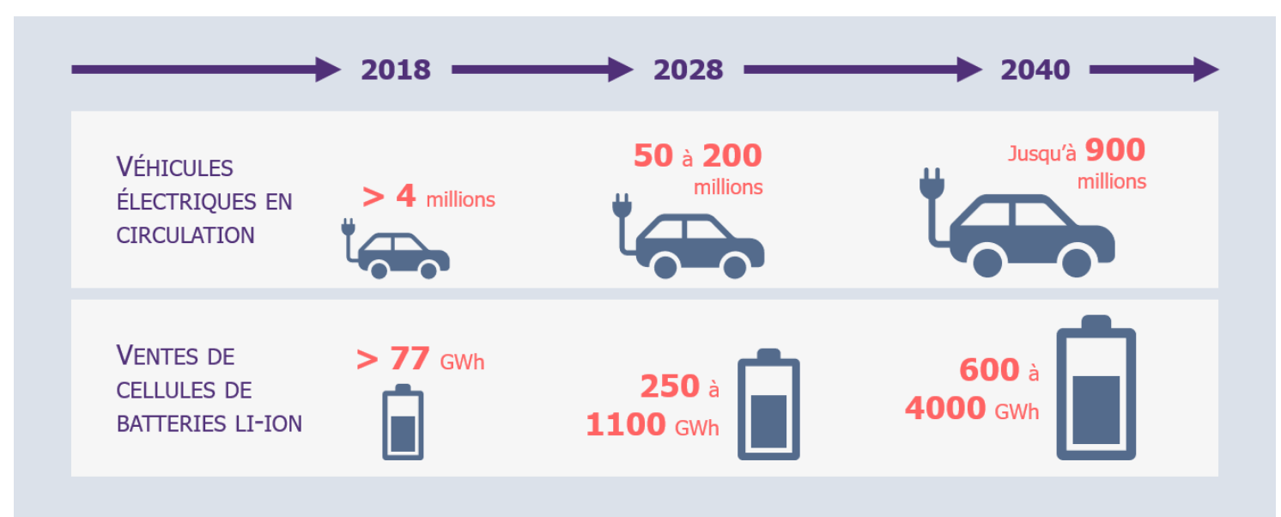
Evolution des ventes mondiales de véhicules électriques et de cellules de batteries lithium-ion à horizon 2040

Slide 8
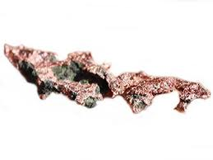
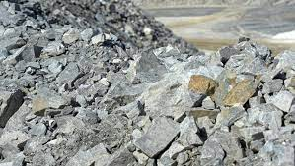
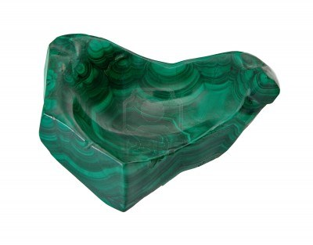
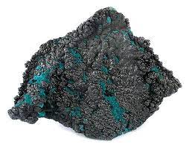
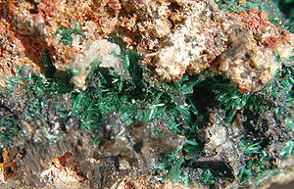
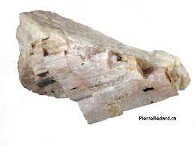
Dans la nature
Contenu dans les minéraux
A l’état natif !
Malachite
Hétérogénite
Spodumène
Les industries minières en produisent = ARTISANAT MINIER

Slide 9
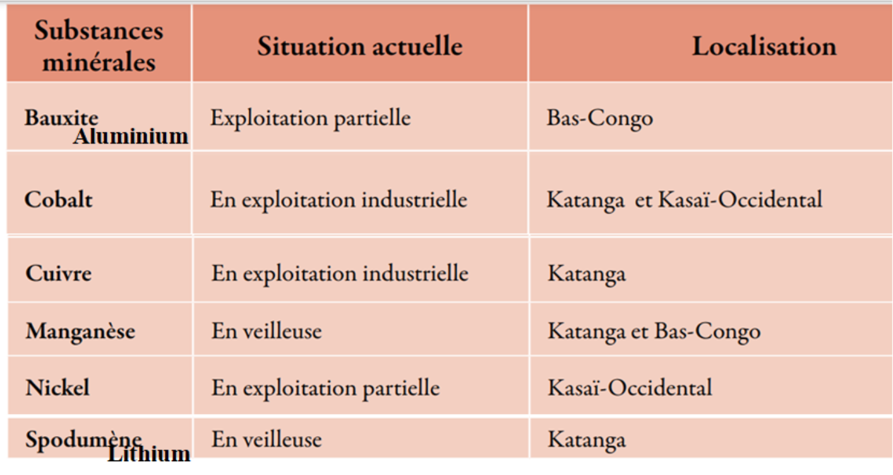
EN RDCONGO

Slide 10
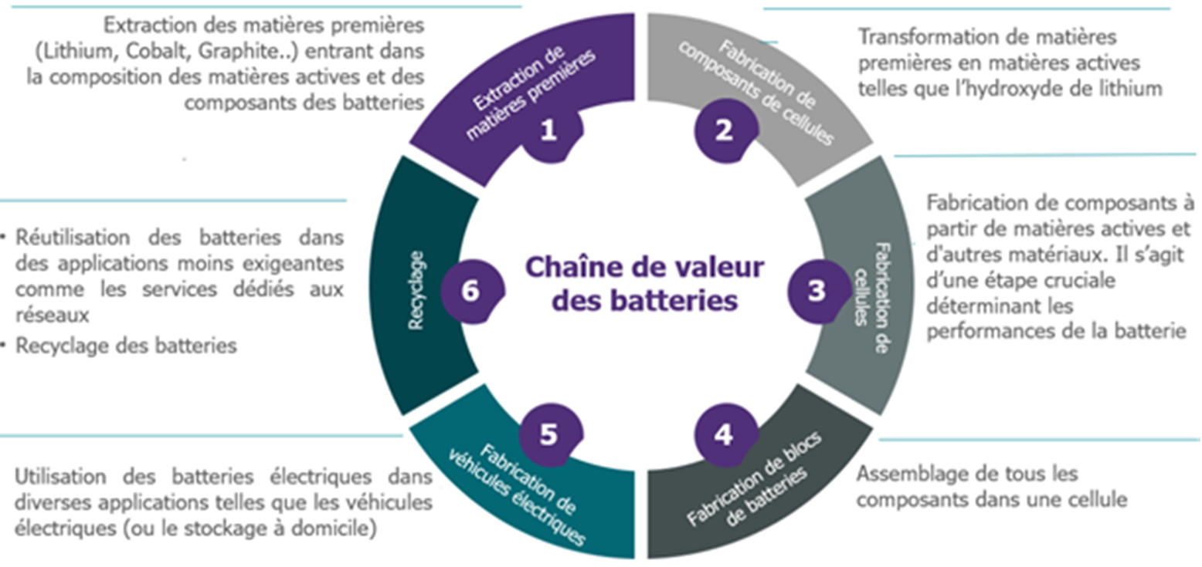

Slide 12

FORMATION =COMPETENCES

Slide 13

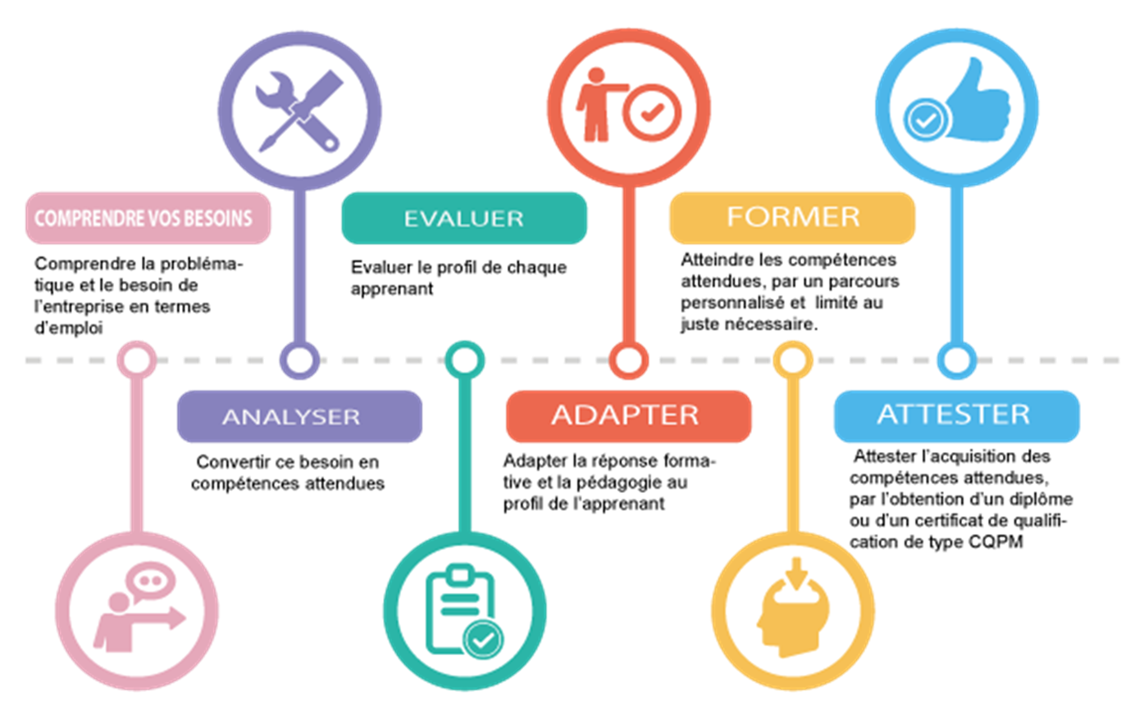

Slide 14
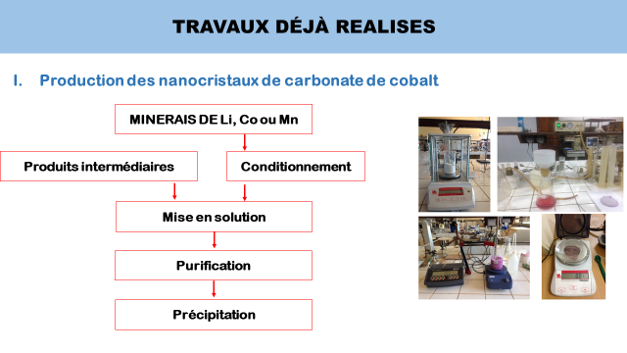

Slide 15
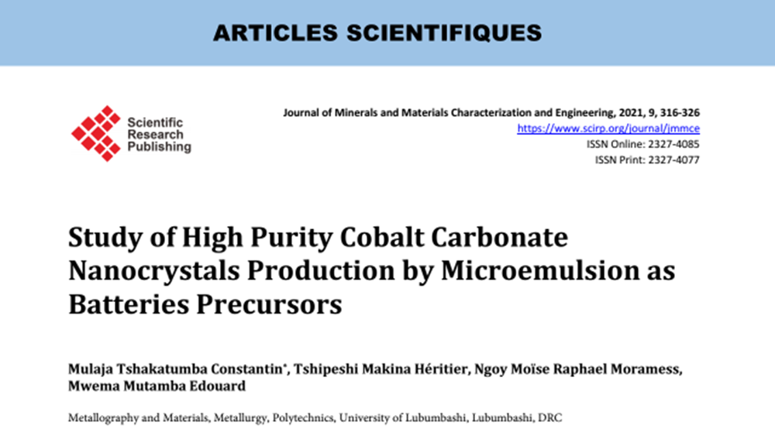

Slide 16
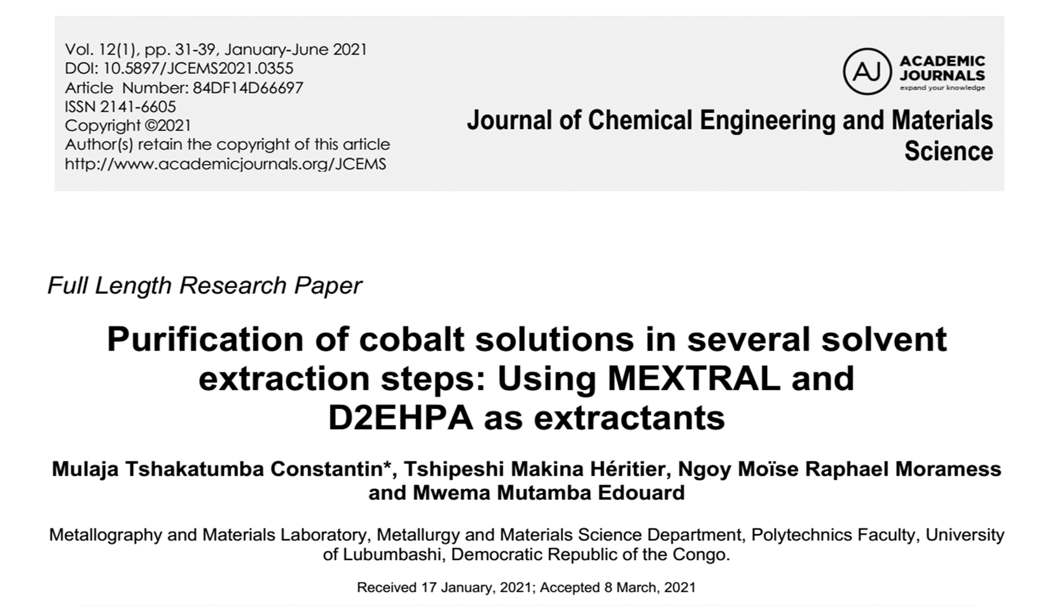

Slide 17
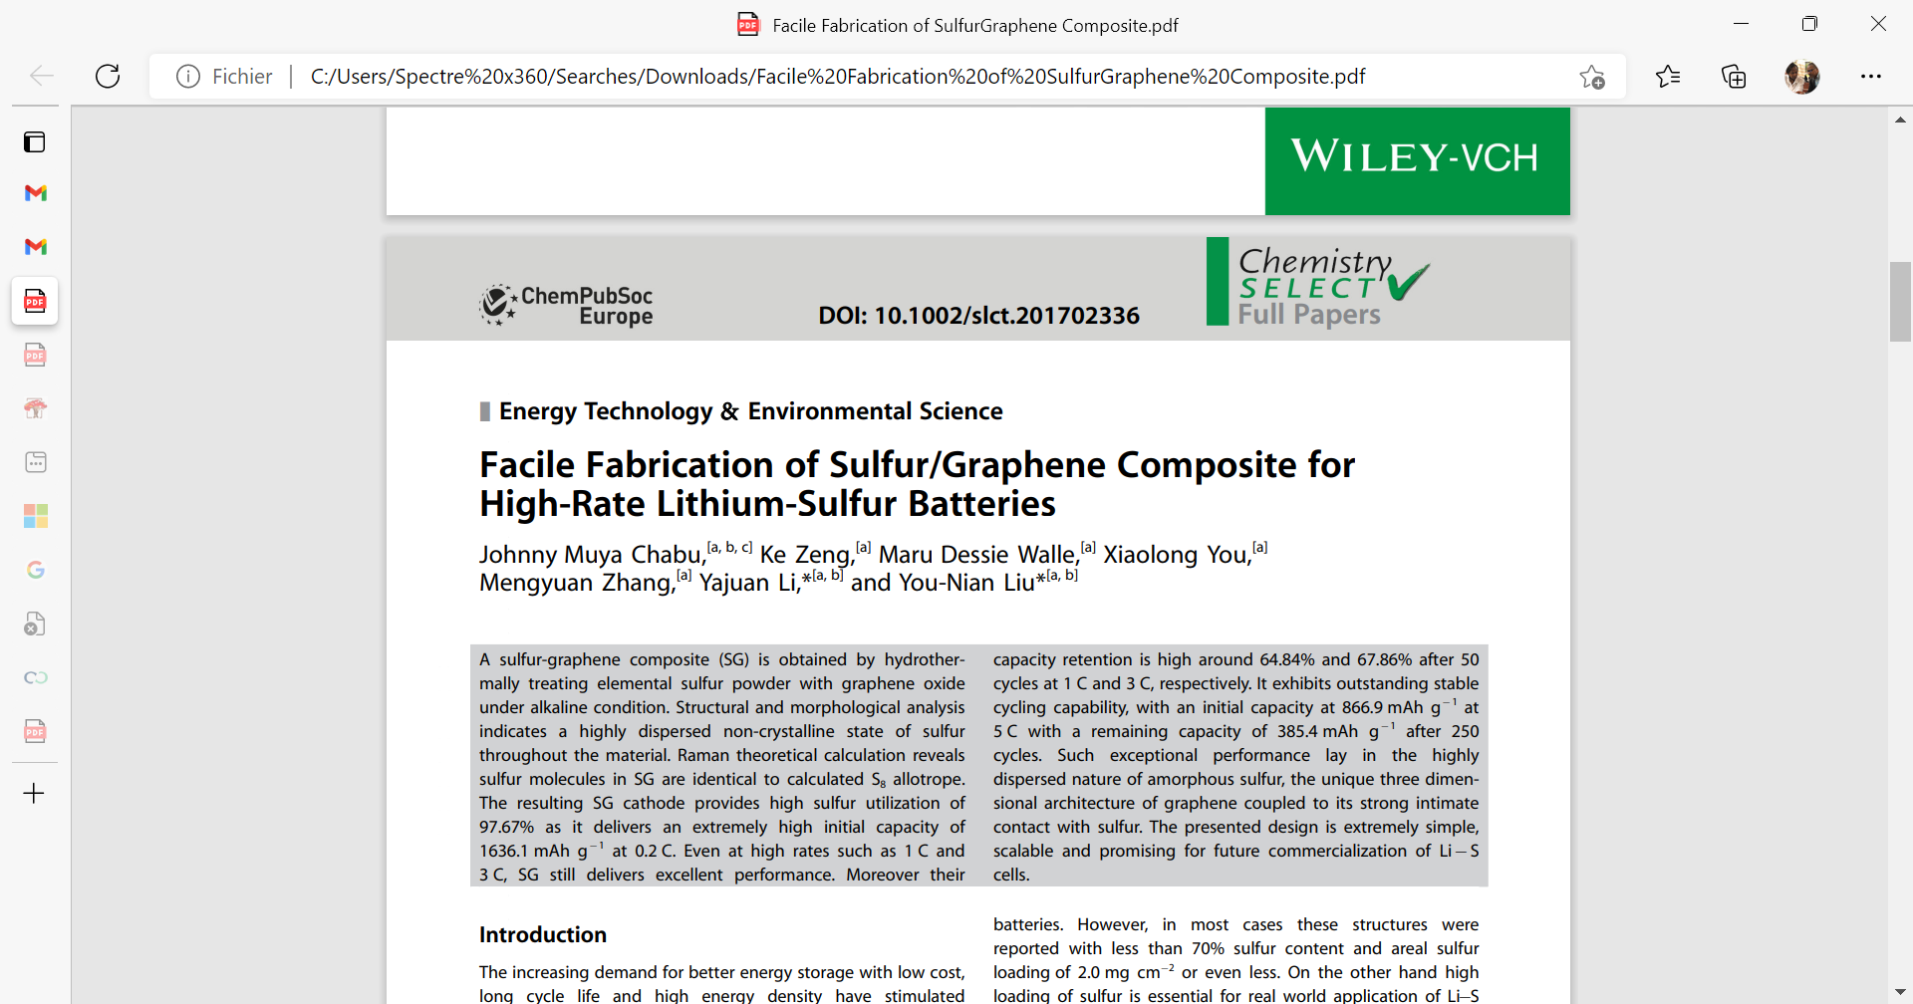
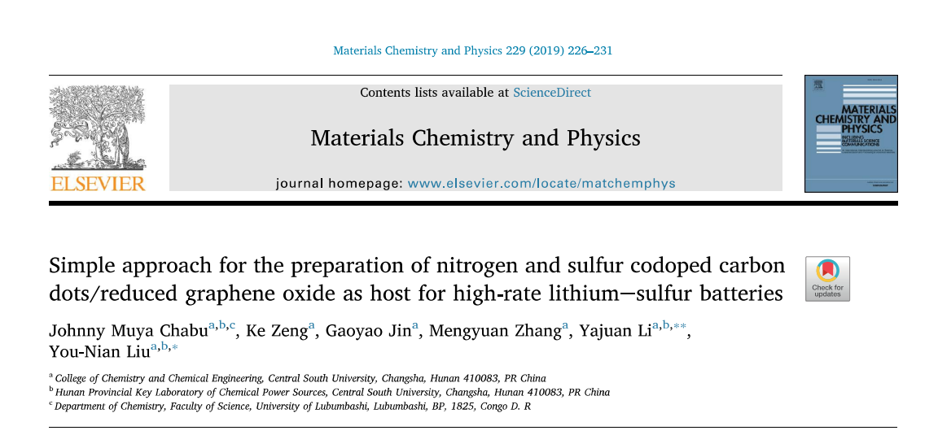

Slide 18
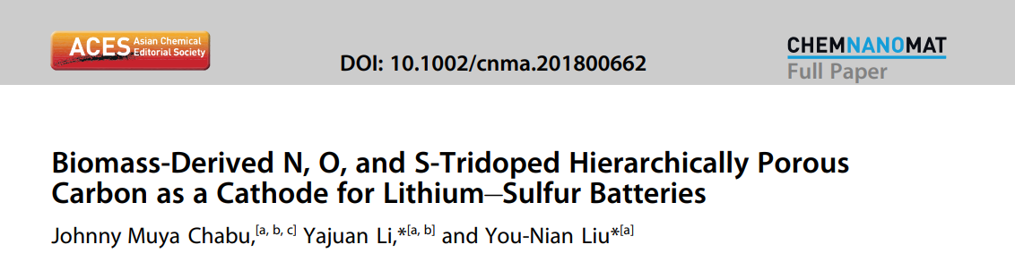
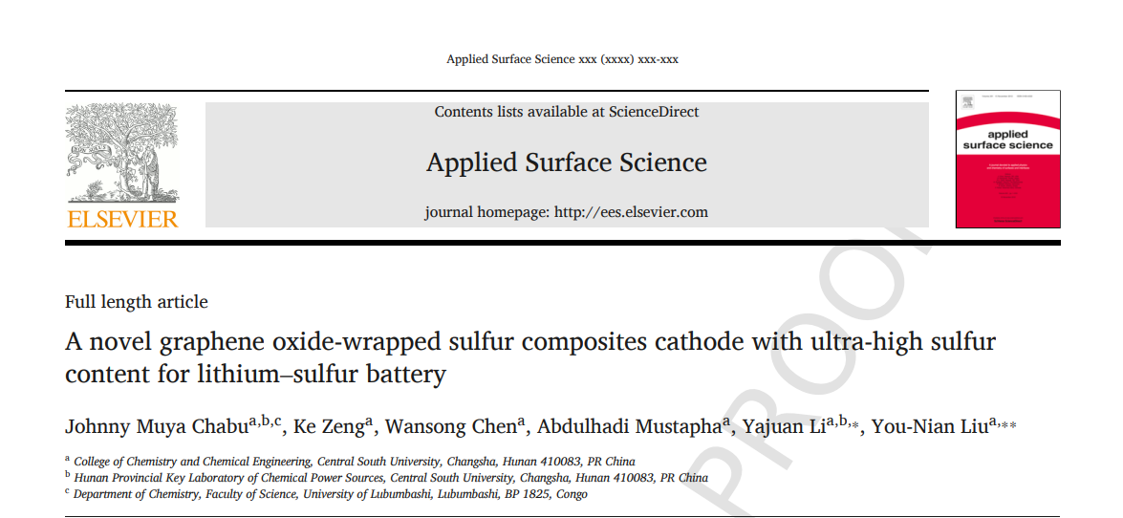

Slide 19
CONCLUSION
FORMATION + COMPETENCES + EMPLOYABILITE
DISPONIBILITE DES MATIERES PREMIERES
TRACABILITE
MUTUALISATION DES EQUIPEMENTS
VISION PANAFRICAINE RECHERCHE ET INNOVATION

Slide 20
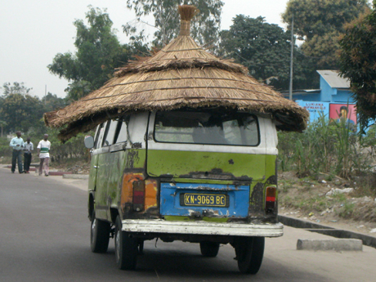
Du scandale géologique vers un scandale tout simplement ?
WE NEED TO ADD VALUE

Slide 21


